Slide 1

第十章 波 动

Slide 2
物理学
第五版
本章目录
10-1 机械波的有关概念
10-2 平面简谐波的波函数
10-3 波的能量 能流密度
10-4 惠更斯原理 波的衍射和干涉
10-5 驻波
*
10-6 多普勒效应
*
10-7 平面电磁波（简介）

Slide 3
物理学
第五版
教学要求
（1）了解机械波的形成、横波与纵波，掌握描述波动的物理量、平面简谐波的波函数、波函数(波动方程)的物理意义.
（2）了解波动能量的传播、能流和能流密度.
（3）理解惠更斯原理对波的衍射、波的反射和折射的解释.
（4）了解波的迭加原理，掌握波的干涉原理和干涉强弱的条件，理解驻波的形成及特征.
（5）了解多普勒效应.

Slide 4
10-1 机械波的几个概念

Slide 5
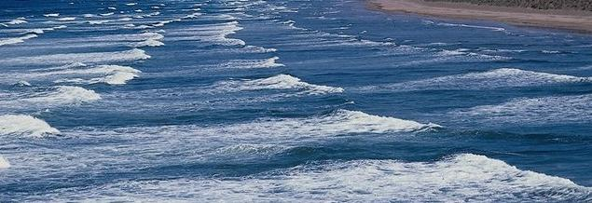
波动是振动状态的传播，波动是物质常见的一种运动形式
机械波 机械振动在弹性介质中的传播过程，如绳波、声波、水面波等.
电磁波 变化电磁场在空间的传播过程，如无线电波、光波、X射线等.

Slide 6
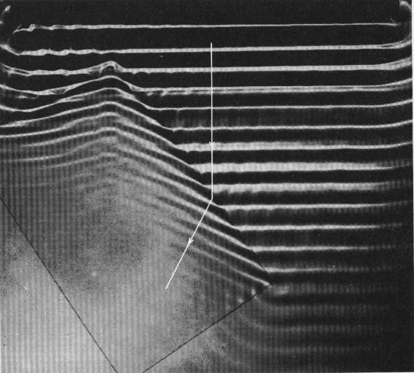

波动的共同特征
都具有一定的传播速度
在波传播过程中都伴随有能量的传播
都具有反射、折射、干涉和衍射等现象
光波的折射
水面波的折射

Slide 7
机械波的形成
机械振动在弹性介质（固体、液体和气体）内传播就形成了机械波。
波动产生的条件：
作机械振动的物体（声带、乐器等）
1 波源
2 介质
能传播机械振动的媒质（空气、水、钢铁等）
由于形变引起的弹性力，介质中一点的振动会引起邻近质点的振动，这振动又会带动更远的质点振动.振动就由近及远地向各个方向传播形成波动.

Slide 8
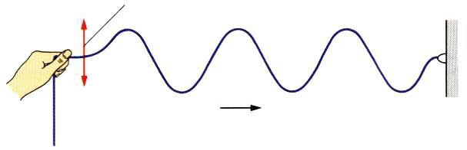
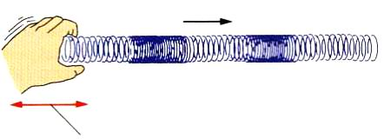
机械波的两种基本形式
横波 质点振动方向和波的传播方向相互垂直
手移动方向
介质——绳
波传播方向
纵波 质点振动方向和波的传播方向相同
波传播方向
介质——弹簧
手移动方向

Slide 9
横波
特点： 波传播方向上各点的振动方向与波传播方向垂直

Slide 10
横波的传播过程
波传播方向
t=0
传波介质
t=T/4
t=T/2
t=3T/4
t=T
t
时刻 t 各质点位置——波形曲线
质点振动方向

Slide 11
纵波（疏密波）
特点：质点的振动方向与波传播方向一致

Slide 12
纵波的传播过程
波传播方向
t=0
传波介质
t=T/4
t=T/2
t=3T/4
t=T
t
质点位置随时间的变化——振动曲线

Slide 13
横波是由于介质中的切变（一层介质相对于另一层介质发生横向平移）所产生的，所以横波只能在固体中传播.
横波引起介质切变
放大
纵波在介质中传播时，介质要发生体应变（即压缩或拉伸），故固体、液体和气体内都能传播纵波.

Slide 14
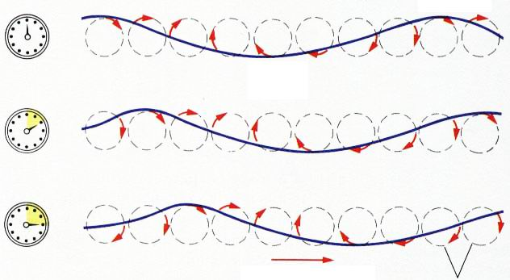
复杂波
例如：水波、地震波
特点：复杂波可分解为横波和纵波的合成
t
水面波传播方向
水面质点轨迹

Slide 15
简谐波
（本章研究对象）
特点：波源及介质中各点均作简谐振动
简谐振动在理想介质(各向同性均匀无限大无吸收)中的传播，叫简谐波。

Slide 16
振动和波动的关系
波动——振动的传播
振动——波动的成因

Slide 17
注意
1、波是振动状态的传播，介质的质点并不随波传播.
波动是介质中大量质点参与的集体运动（振动）

Slide 18
注意
2、 各质点之间以弹性力相互作用着，回复力的作用使质点的振动状态（相位）由近及远地传播.

Slide 19
注意
3、 各质点的振动状态的差别仅在于，后开始振动的质点比先开始振动的质点，在步调上落后一段时间，振动位相落后.

Slide 20
注意
4.当点波源完成自己一个周期的振动，就有一个完整的波形发送出去.

Slide 21
描述波动的物理量
⎯ 波长
波传播方向上相邻 两振动状态完全相同的质点间的距离（一完整波的长度），两质点间的相位差是2π 。
y
O
横波：相邻两个波峰或相邻两个波谷中心间的距离
纵波：相邻两个密部中心或两个疏部中心间的距离.

Slide 22
描述波动的物理量
⎯周期 、频率
周期：波前进一个波长距离所需的时间，或一完整波通过波线上某点所需的时间.
频率
单位时间内波向前传播的完整波的数目. （1 内向前传播了几个波长）

Slide 23
描述波动的物理量
⎯波速
波速：波在介质中传播的速度，即某一振动状态（即振动相位）在单位时间内所传播的距离.
波速由介质决定
例如，声波在空气中
水 中
钢铁中

Slide 24
四个物理量的联系
注意
周期或频率只决定于波源的振动
波速决定于介质的性质
说明：由波的形成过程可知，波源振动时，经过一个振动周期，波沿波线传出一个完整的波形，所以: 波的传播周期（或频率）=波源的振动周期（或频率）. 波在不同的介质中其传播周期（或频率）不变.

Slide 25
例1 在室温下，已知空气中的声速
为340 m﹒s⁻¹，水中的声速 为1450 m﹒s⁻¹，求频率为200 Hz和2000 Hz 的声波在空气中
和水中的波长各为多少？
解 由 ，频率为200 Hz和2 000
Hz 的声波在空气中的波长

Slide 26
在水中的波长

Slide 27
波的几何描述
1 波射线（波线）
波的传播方向
2 波面（同相面）
振动相位相同的点组成的面
3 波阵面（波前）
某一时刻由波源最初振动状态传到的各点所连成的曲面。波前是最前面的波阵面
波前
波前

Slide 28
波线和波阵面的性质
（1）同一波阵面上各点振动状态相同.
（2）波阵面的推进即为波的传播.
（3）各向同性介质中，波线垂直于波阵面.
波前
波前

Slide 29
波的几何描述
分类（1）平面波 波阵面为平面
（2）球面波 波阵面为球面

Slide 30
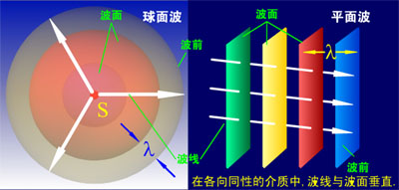
波的几何描述

